Slide 1


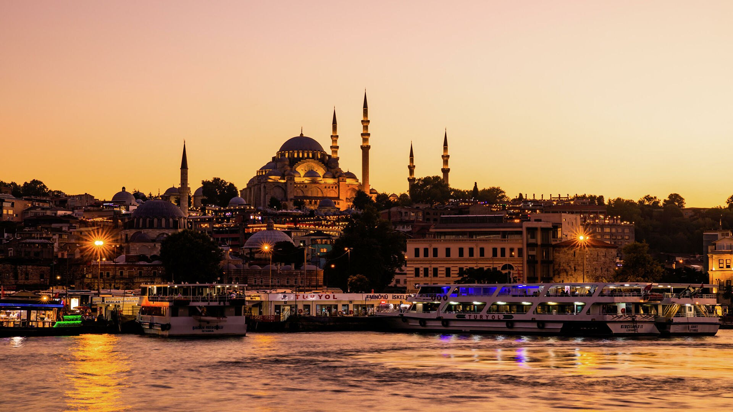
Презентация на тему: Стамбул
Выполнил: Абдуллаев Азиз

Slide 2
План презентации
История возникновения города
Население города

Slide 3

История возникновения города
Удивительный и притягательный для туристов город Стамбул интересен своим восточным колоритом, архитектурными сооружениями и многочисленными базарами, султанскими дворцами и узкими улочками. Мусульманский Стамбул ведет свою многовековую и очень захватывающую историю с середины 15 столетия, когда в завоеванный византийский Константинополь Мехмед Второй переносит столицу огромной Османской империи. С того времени и до 1922 года в Стамбуле проживали все османские султаны. И хотя официально название города вплоть до 1930 года оставалось - Константинополь – по сути, с 15 века он стал совсем другим городом с новым вероисповеданием и другим жизненным укладом Источник

Slide 4
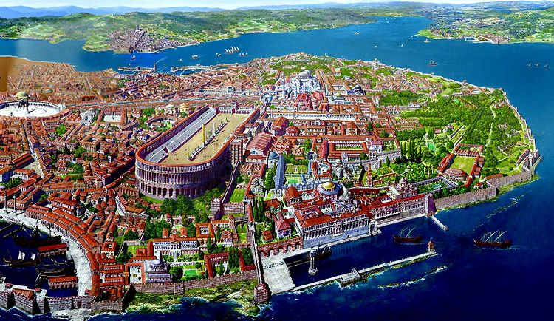
История возникновения города

Slide 5

Население города

